Slide 1
标题
2025/05/16蚂蚁基金例会
—— 华腾辉

Slide 2

ArcEDB: An Arbitrary-Precision Encrypted Database via (Amortized) Modular Homomorphic Encryption
标题
—— CCS 2024 by Song Bian
Benchmark Test Profiling

Slide 3
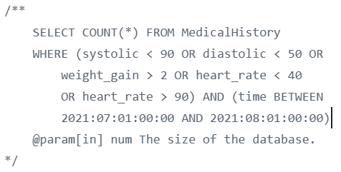
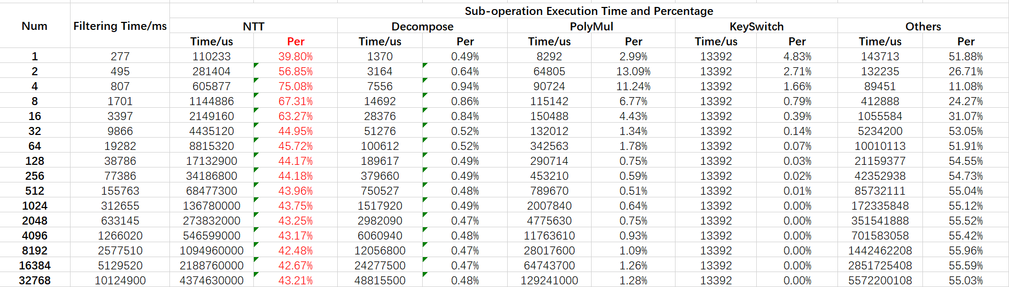
毕业典礼报道
特稿
专访领雁奖获得者
技能培训
研究背景及意义
研究问题和方案
研究方法及结果
实验评估和总结
校园文化活动
1. 实验1：Query在不同数目下的子操作占比
查询类型：纯TFHE操作（CKKS调用的SEAL库嵌套复杂，暂时未进行子操作的运行时间统计分析）
占比分析：子操作时间占比与Num无关
NTT：42%~46%，几乎维持在43%附近波动
MAC：54%~58%（Decompose + PolyMul + KeySwicth…）

Slide 4
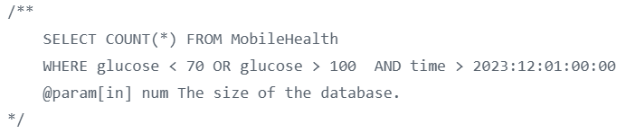
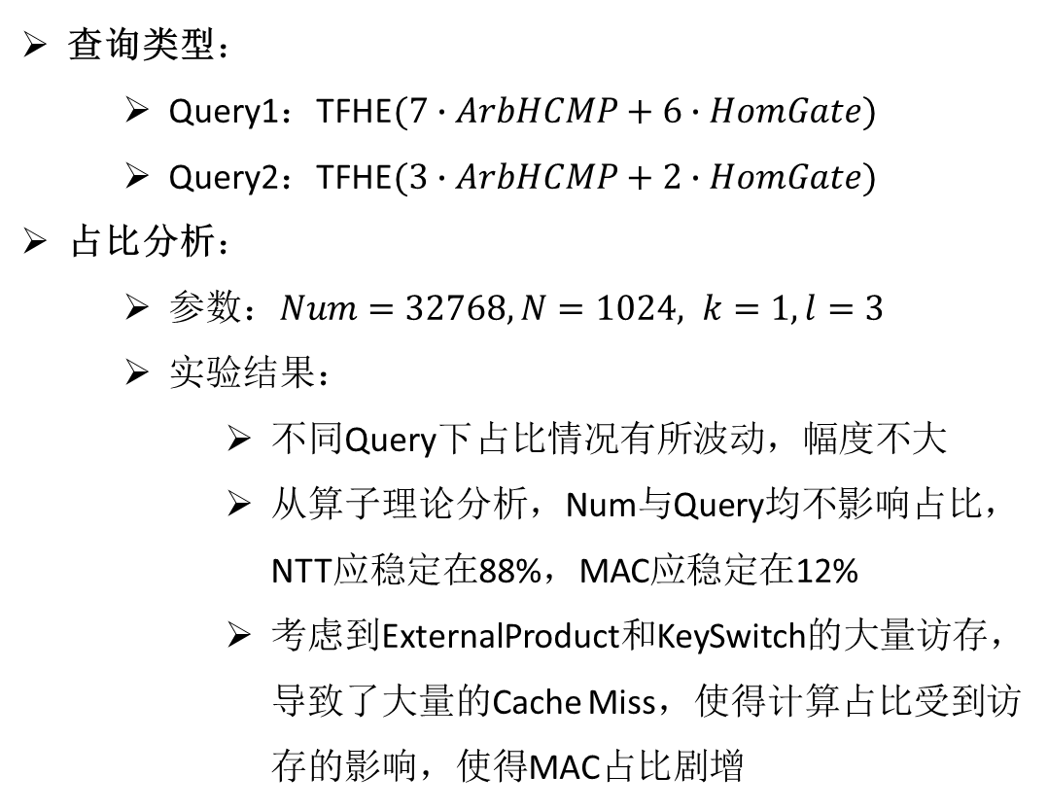
毕业典礼报道
特稿
专访领雁奖获得者
技能培训
研究背景及意义
研究问题和方案
研究方法及结果
实验评估和总结
校园文化活动
2. 实验2：不同Query下子操作占比变化情况
查询类型：
Query1：TFHE$(7∙ArbHCMP+6∙HomGate)$
Query2：TFHE$(3∙ArbHCMP+2∙HomGate)$
占比分析：
参数$：Num=32768, N=1024, k=1, l=3$
实验结果：
不同Query下占比情况有所波动，幅度不大
从算子理论分析，Num与Query均不影响占比，NTT应稳定在88%，MAC应稳定在12%
考虑到ExternalProduct和KeySwitch的大量访存，导致了大量的Cache Miss，使得计算占比受到访存的影响，使得MAC占比剧增
Query | NTT(%) | MAC(%)
Query1 | 43.21% | 56.79%
Query2 | 51.12% | 48.88%

Slide 5
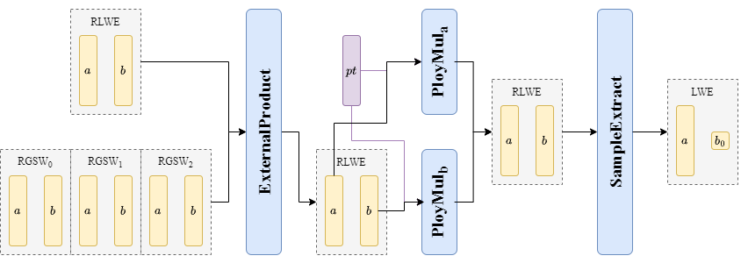
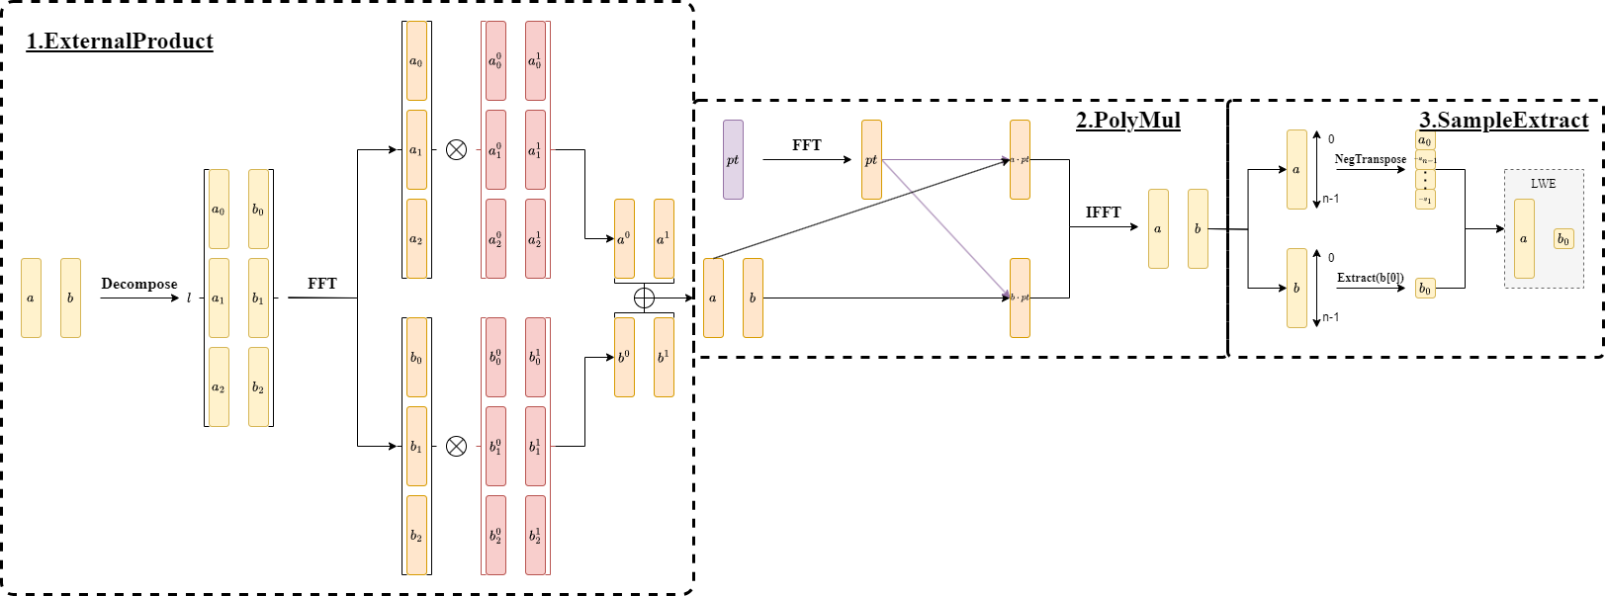
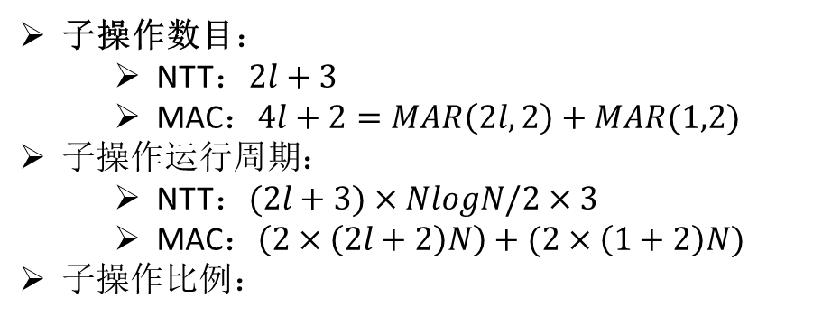
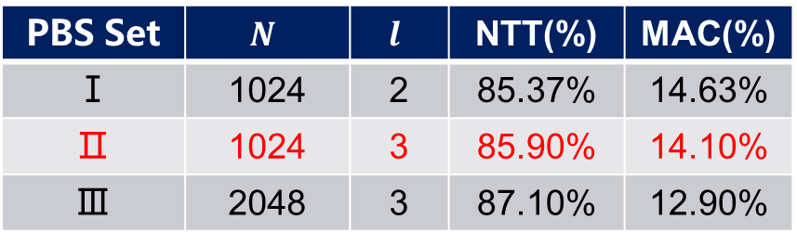
毕业典礼报道
特稿
专访领雁奖获得者
技能培训
研究背景及意义
研究问题和方案
研究方法及结果
实验评估和总结
校园文化活动
3. 算子理论评估：$HCMP$
子操作数目：
NTT：$2l+3$
MAC：$4l+2=MAR\left(2l,2\right)+MAR(1,2)$
子操作运行周期：
NTT：$(2l+3)×NlogN/2×3$
MAC：$\left(2×\left(2l+2\right)N\right)+(2×\left(1+2\right)N)$
子操作比例：
PBS Set | $$N$$ | $$l$$ | NTT(%) | MAC(%)
Ⅰ | 1024 | 2 | 85.37% | 14.63%
Ⅱ | 1024 | 3 | 85.90% | 14.10%
Ⅲ | 2048 | 3 | 87.10% | 12.90%

Slide 6
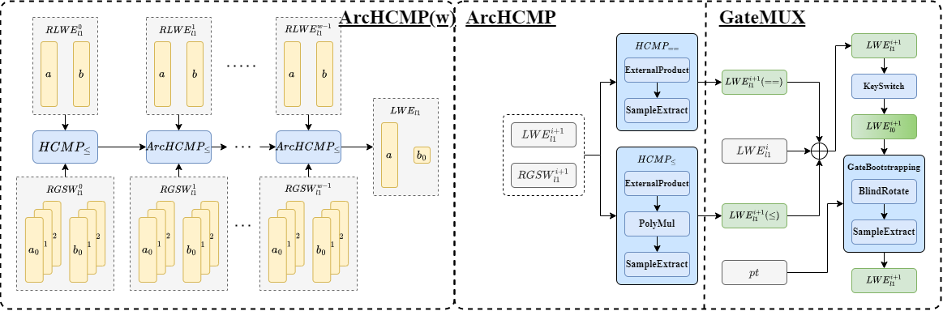
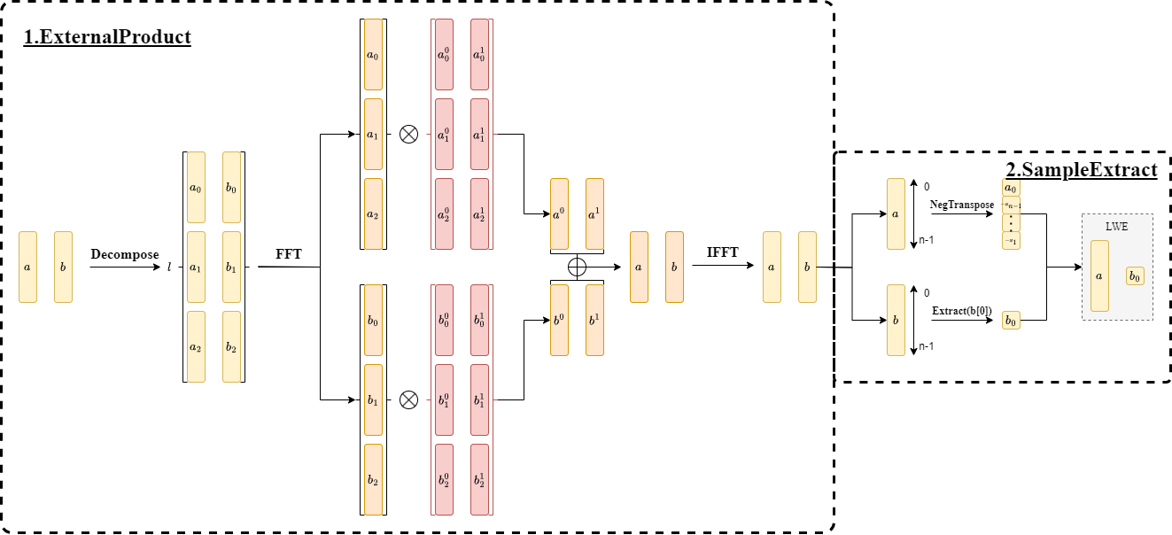
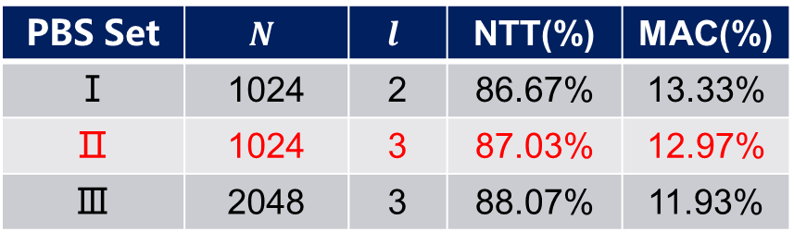
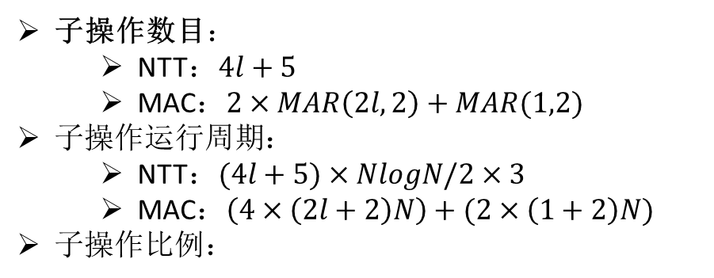
毕业典礼报道
特稿
专访领雁奖获得者
技能培训
研究背景及意义
研究问题和方案
研究方法及结果
实验评估和总结
校园文化活动
3. 算子理论评估：$ArcHCMP$
子操作数目：
NTT：$4l+5$
MAC：$2×MAR\left(2l,2\right)+MAR(1,2)$
子操作运行周期：
NTT：$(4l+5)×NlogN/2×3$
MAC：$\left(4×\left(2l+2\right)N\right)+(2×\left(1+2\right)N)$
子操作比例：
PBS Set | $$N$$ | $$l$$ | NTT(%) | MAC(%)
Ⅰ | 1024 | 2 | 86.67% | 13.33%
Ⅱ | 1024 | 3 | 87.03% | 12.97%
Ⅲ | 2048 | 3 | 88.07% | 11.93%

Slide 7
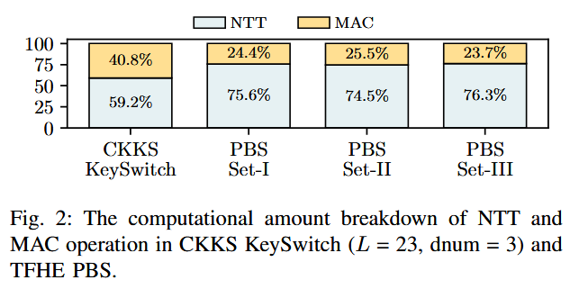
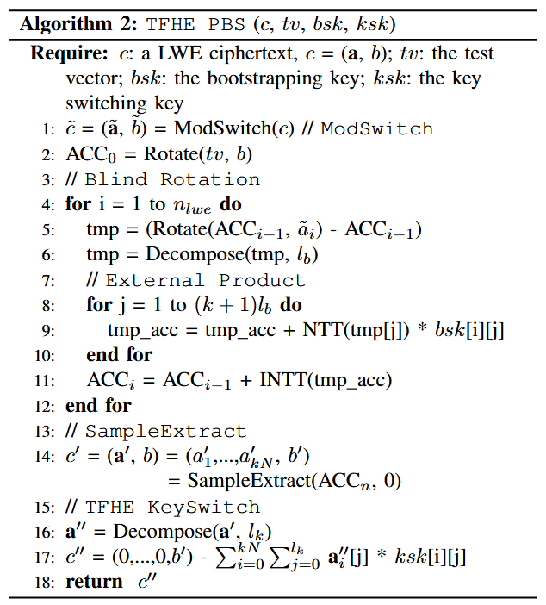
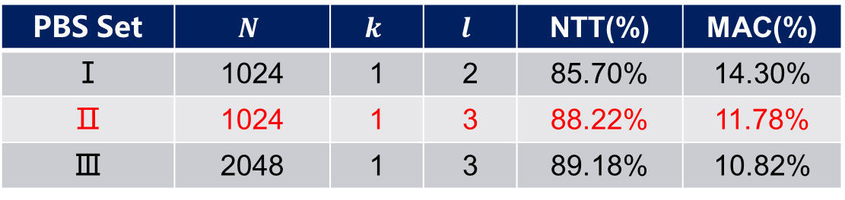
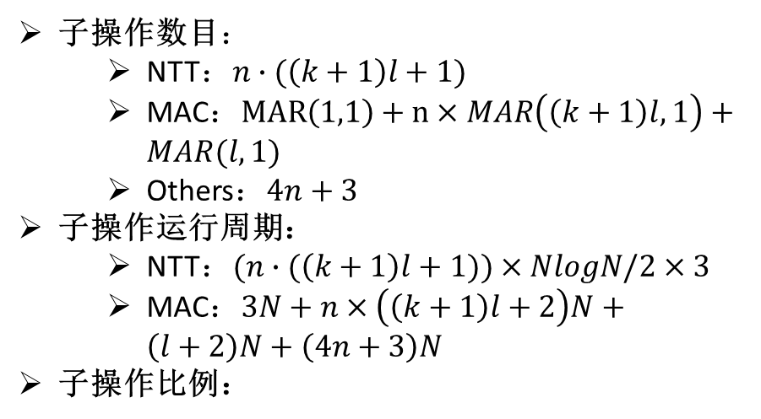
毕业典礼报道
特稿
专访领雁奖获得者
技能培训
研究背景及意义
研究问题和方案
研究方法及结果
实验评估和总结
校园文化活动
3. 算子理论评估：$PBS$
子操作数目：
NTT：$n∙(\left(k+1\right)l+1)$
MAC：$MAR\left(1,1\right)+n×MAR\left(\left(k+1\right)l,1\right)+MAR(l,1)$
Others：$4n+3$
子操作运行周期：
NTT：$(n∙(\left(k+1\right)l+1))×NlogN/2×3$
MAC：$3N+n×\left(\left(k+1\right)l+2\right)N+\left(l+2\right)N+\left(4n+3\right)N$
子操作比例：
PBS Set | $$N$$ | $$k$$ | $$l$$ | NTT(%) | MAC(%)
Ⅰ | 1024 | 1 | 2 | 85.70% | 14.30%
Ⅱ | 1024 | 1 | 3 | 88.22% | 11.78%
Ⅲ | 2048 | 1 | 3 | 89.18% | 10.82%

Slide 8
标题
GraSS: Graph-based Similarity Search on Encrypted Query
—— S&P 2025 by Intel Labs
SOTA of k-NN

Slide 9
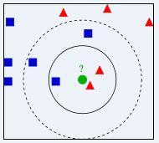
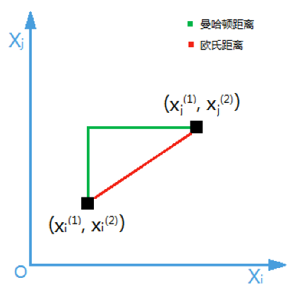
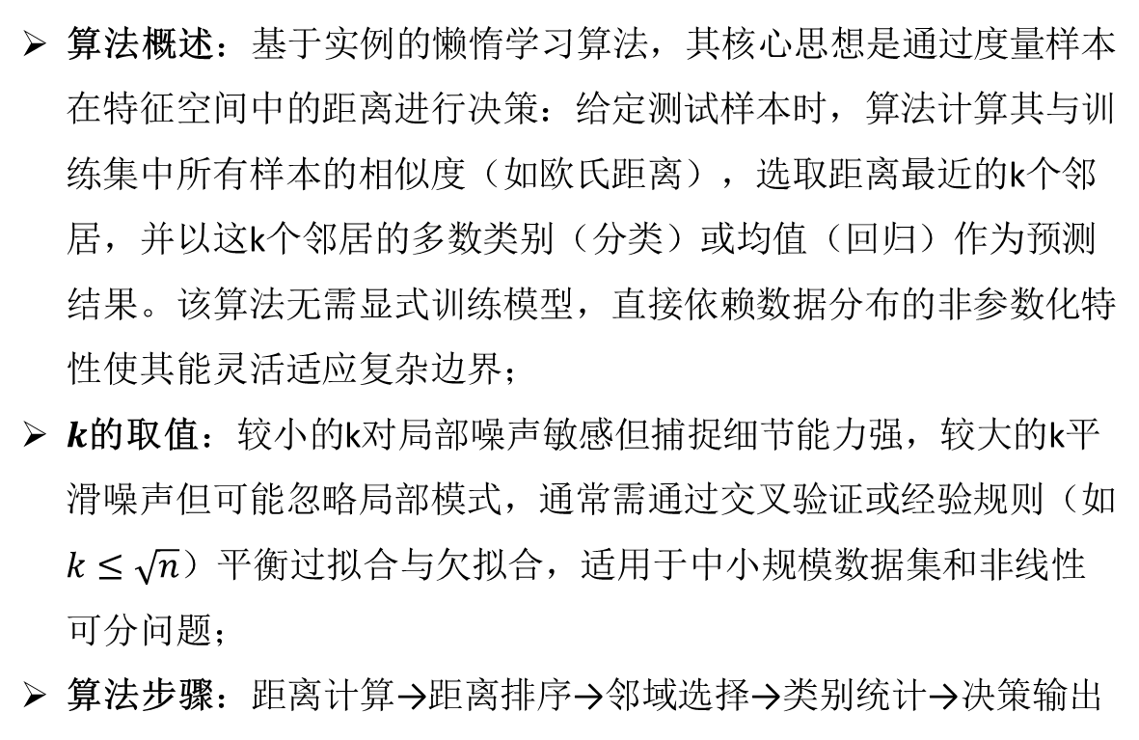
毕业典礼报道
特稿
专访领雁奖获得者
技能培训
研究背景及意义
研究问题和方案
研究方法及成果
实现评估和总结
校园文化活动
1.k-Nearest Neighbor：K最近邻分类算法
算法概述：基于实例的懒惰学习算法，其核心思想是通过度量样本在特征空间中的距离进行决策：给定测试样本时，算法计算其与训练集中所有样本的相似度（如欧氏距离），选取距离最近的k个邻居，并以这k个邻居的多数类别（分类）或均值（回归）作为预测结果。该算法无需显式训练模型，直接依赖数据分布的非参数化特性使其能灵活适应复杂边界；
$k$的取值：较小的k对局部噪声敏感但捕捉细节能力强，较大的k平滑噪声但可能忽略局部模式，通常需通过交叉验证或经验规则（如$k≤\sqrt{n}$）平衡过拟合与欠拟合，适用于中小规模数据集和非线性可分问题；
算法步骤：距离计算→距离排序→邻域选择→类别统计→决策输出

Slide 10
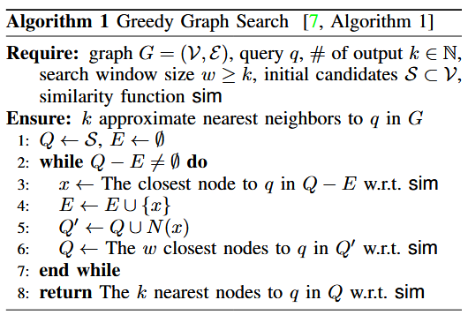
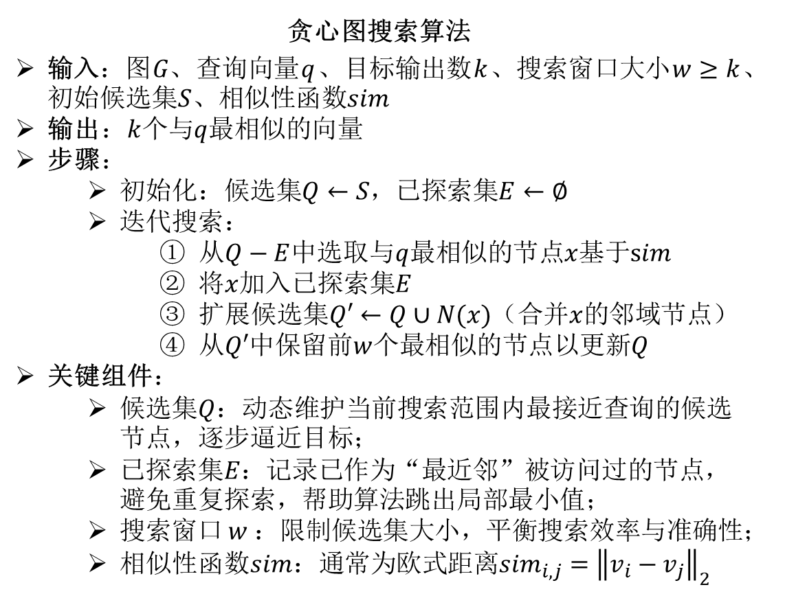
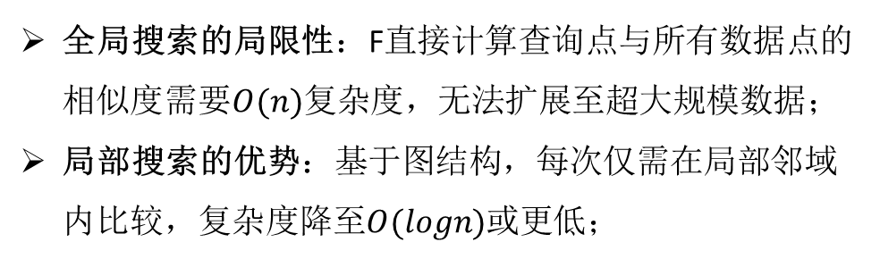
毕业典礼报道
特稿
专访领雁奖获得者
技能培训
研究背景及意义
研究问题和方案
研究方法及成果
实验评估和总结
校园文化活动
2.Graph Search：图搜索算法
全局搜索的局限性：F直接计算查询点与所有数据点的相似度需要$O(n)$复杂度，无法扩展至超大规模数据；
局部搜索的优势：基于图结构，每次仅需在局部邻域内比较，复杂度降至$O(logn)$或更低；
贪心图搜索算法
输入：图$G、$查询向量$q$、目标输出数$k$、搜索窗口大小$w≥k$、初始候选集$S$、相似性函数$sim$
输出：$k$个与$q$最相似的向量
步骤：
初始化：候选集$Q←S，$已探索集$E←∅$
迭代搜索：
从$Q−E$中选取与$q$最相似的节点$x$基于$sim$
将$x$加入已探索集$E$
扩展候选集$Q′←Q∪N(x)$（合并$x$的邻域节点）
从$Q′$中保留前$w$个最相似的节点以更新$Q$
关键组件：
候选集$Q$：动态维护当前搜索范围内最接近查询的候选节点，逐步逼近目标；
已探索集$E：$记录已作为“最近邻”被访问过的节点，避免重复探索，帮助算法跳出局部最小值；
搜索窗口$w$：限制候选集大小，平衡搜索效率与准确性；
相似性函数$sim$：通常为欧式距离${sim}_{i,j}={\left\|v_{i}−v_{j}\right\|}_{2}$

Slide 11
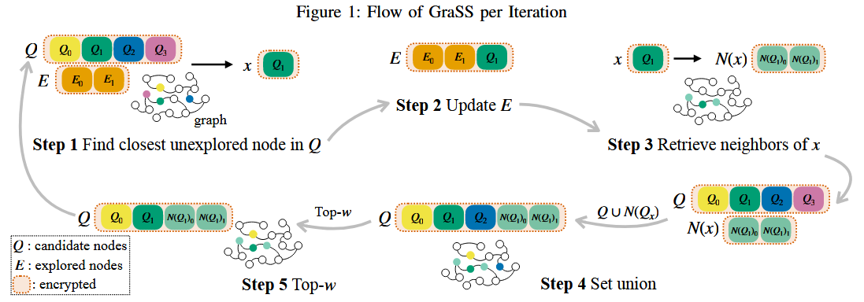
毕业典礼报道
特稿
专访领雁奖获得者
技能培训
研究背景及意义
研究问题和方案
研究方法及成果
实验评估和总结
校园文化活动
3.GraSS Workflow

Slide 12
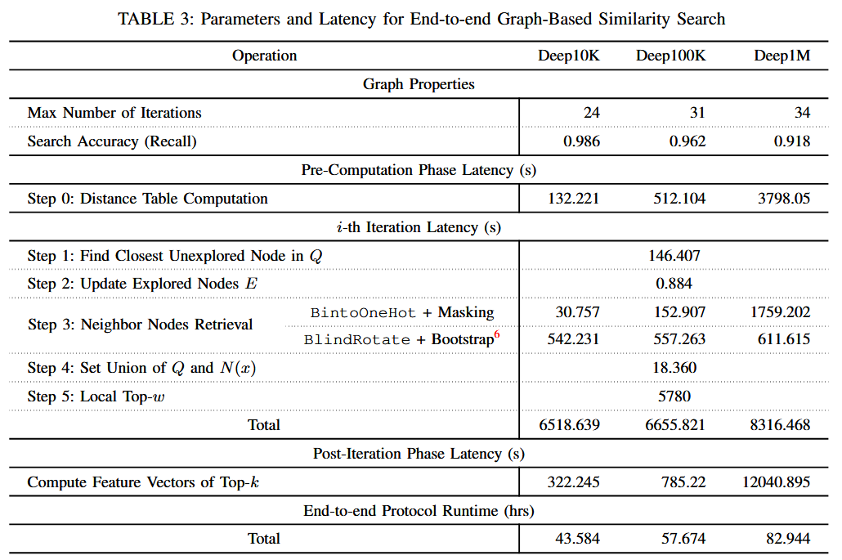
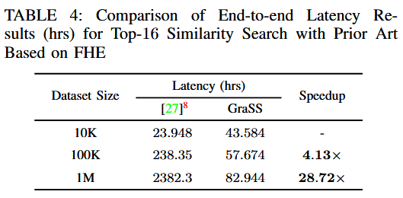
毕业典礼报道
特稿
专访领雁奖获得者
技能培训
研究背景及意义
研究问题和方案
研究方法及结果
实验评估和总结
校园文化活动
4.实验：Deep数据集测试
数据集：Deep10K、Deep100K、Deep1M
性能：1M数据下，实现28x的加速
准确率：Deep1M下测试，准确率高达91.8%

Slide 13
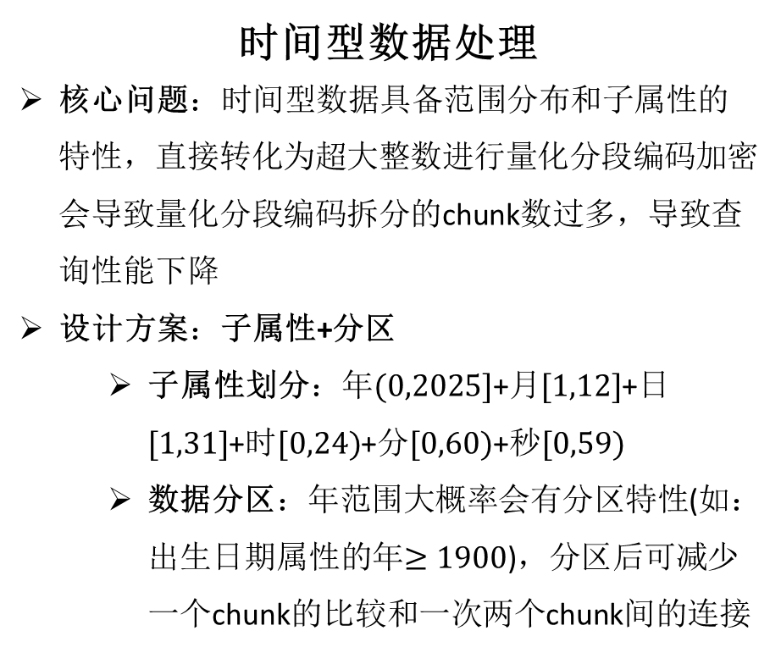
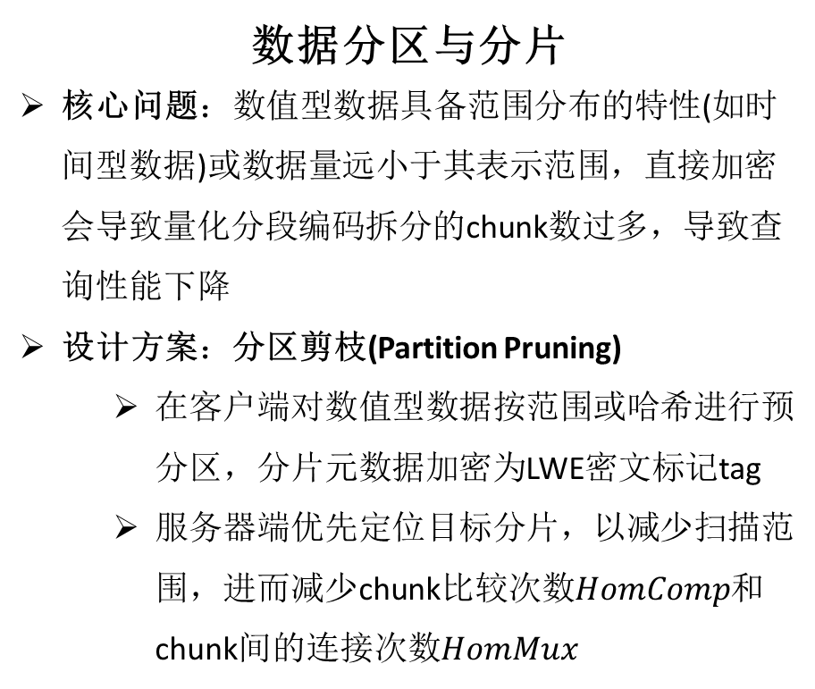
毕业典礼报道
特稿
专访领雁奖获得者
技能培训
研究背景及意义
研究问题和方案
研究方法及成果
实验评估和总结
校园文化活动
客户端对明文预处理以提升服务器端在FHE加密数据库下的查询性能
数据分区与分片
核心问题：数值型数据具备范围分布的特性(如时间型数据)或数据量远小于其表示范围，直接加密会导致量化分段编码拆分的chunk数过多，导致查询性能下降
设计方案：分区剪枝(Partition Pruning)
在客户端对数值型数据按范围或哈希进行预分区，分片元数据加密为LWE密文标记tag
服务器端优先定位目标分片，以减少扫描范围，进而减少chunk比较次数$HomComp$和chunk间的连接次数$HomMux$
时间型数据处理
核心问题：时间型数据具备范围分布和子属性的特性，直接转化为超大整数进行量化分段编码加密会导致量化分段编码拆分的chunk数过多，导致查询性能下降
设计方案：子属性+分区
子属性划分：年$(0,2025]$+月$[1,12]$+日$[1,31]$+时$[0,24)$+分$[0,60)$+秒$[0,59)$
数据分区：年范围大概率会有分区特性(如：出生日期属性的年$≥1900$)，分区后可减少一个chunk的比较和一次两个chunk间的连接

